Slide 1
Publiczne Przedszkole „Calineczka” w Czarnymlesie
Rok szkolny 2023/2024

Slide 2
KADRA PRACOWNICZA PRZEDSZKOLA:
KADRA PEDAGOGICZNA:
PEŁNOZATRUDNIONA
MARIA RADAJEWSKA – DYR.
BERNADETA NIEŁACNA
ANETA ROGA
ANGELIKA SERAFIN
MONIKA WASEK
ŻANETA KACZMAREK
KADRA PEDAGOGICZNA NIEPEŁNOZATRUDNIONA:
KS. PROBOSZCZ DANIEL ZARĘBSKI
DANUTA MALINOWSKA- PEDAGOG SPECJALNY
WERONIKA RADAJEWSKA
KADRA PRACOWNICZA – OBSŁUGA:
KUCHARKA – BOŻENA RADAJEWSKA
POMOC KUCHENNA – DOROTA BEREZICKA
SPRZĄTACZKA-BEATA WALCZAK
POMOC NAUCZYCIELA- MALWINA WILCZYŃSKA
POMOC NAUCZYCIELA- DAGMARA ZIMNIAK

Slide 3
PRZEDSZKOLACY
74 DZIECI:
2,5 LATKI – 5 DZIECI
3 – LATKI – 14 DZIECI
4 – LATKI – 15 DZIECI
5 –LATKI – 20- DZIECI
6 – LATKI – 20 – DZIECI
PRZEDSZKOLE NOSI NAZWĘ CALINECZKI, A POSZCZEGÓLNE GRUPY NAZWY BOHATERÓW BAŚNI „CALINECZKA”
GRUPA – MOTYLI – 2.5-3-4 LATKI – 24 DZIECI- WYCHOWAWCY P. MONIKA WASEK I MARIA RADAJEWSKA
GRUPA RYBEK – 4-5 LATKI – WYCHOWAWCY – P. ANETA ROGA I P. ANGELIKA SERAFIN
GRUPA ŻABEK – WYCHOWAWCY – P. BERNADETA NIEŁACNA I P. ŻANETA KACZMAREK
DLA WSZYSTKICH GRUP PEDAGOG SPECJALNY- P. DANUTA MALINOWSKA, JĘZYK ANGIELSKI I PEDAGOG – P. WERONIKA RADAJEWSKA
DLA DWÓCH STARSZYCH GRUP-RELIGIA – KS. PROBOSZCZ DANIEL ZARĘBSKI

Slide 4
RODZICE
RADA RODZICÓW REPREZENTUJE WSZYSTKICH RODZICÓW
WYBÓR CZŁONKÓW ODBĘDZIE SIĘ PODCZAS SPOTKAŃ GRUPOWYCH, A NASTĘPNIE Z CZŁONKÓW WYBRANE ZOSTANIE PREZYDIUM
PODZIĘKOWANIE ZA BARDZO MIŁĄ I OWOCNĄ WSPÓŁPRACĘ Z UBIEGŁOROCZNĄ RADĄ
KONTAKT Z RODZICAMI POPRZEZ GRUPY TYLKO W CELACH INFORMACYJNYCH
ZAŁATWIENIE RÓŻNYCH SPRAW I ROZWIĄZYWANIE PROBLEMÓW Z ZACHOWANIEM PROCEDÓR- NAUCZYCIEL, DYREKTOR…
EMPATIA I ZROZUMIENIE, TO NAJWAŻNIEJSZE WARUNKI DOBREJ WSPÓŁPRACY
PRAWA I OBOWIĄZKI ORAZ GRANICA PRAW RODZICÓW
STRONA INTERNETOWA I FB PRZEDSZKOLA, GRUPY…

Slide 5
OPŁATY ZA PRZEDSZKOLE
Dożywianie dzieci w przedszkolu: 6 zł dzienna stawka żywieniowa( zdecydowanie mniej niż w innych placówkach)
Grupy przedszkolne : śniadanie , przekąska, obiad
Grupa przedszkolna ; herbata do śniadania, przekąska, drugie danie obiadowe
Pisząc wniosek do GOPSU w Przygodzicach i spełniając warunki można uzyskać zwolnienie z opłaty za dożywianie.
Opłata za pobyt w przedszkolu : od godz. 8.00 do 13.00 a więc pięć godzin realizacji podstawy programowej jest darmowe, a każda godzina poza podstawą programową kosztuje 1.30 zł
DZIECI 6 LETNIE NIE PONOSZĄ OPŁATY STAŁEJ , A DZIECI Z KARTĄ DUŻEJ RODZINY, KTÓREJ KSERO TRZEBA PRZEKAZAĆ NAUCZYCIELKOM PŁACĄ 50% OPŁATY STAŁEJ.
OPŁATA ZA PRZEDSZKOLE – DO 15 DNIA KAŻDEGO MIESIĄCA. RODZICE OTRZYMUJĄ NA POCZĄTKU MIESIĄCA KSIĄŻECZKI OPŁAT. WAŻNE ABY REGULOWAĆ OPŁATY TERMINOWO I ABY WPISAĆ IMIĘ I NAZWISKO DZIECKA W TYTULE PRZELEWU PO DOKONANIU OPŁATY KSIĄŻECZKA MUSI WRÓCIC DO PRZEDSZKOLA
Ubezpieczenie w PZU – 42.00 ZŁ płatne na konto rady rodziców przedszkola
RADA RODZICÓW – 120.00 ZŁ – 20.00 zł to koszt woreczka na strój gimnastyczny i rzeczy na przebranie z logo Calineczki i imieniem dziecka.
Wpłacone środki przeznaczone są dla nauczycielek na potrzeby grupy, na upominki z okazji różnych świąt, na prezenty urodzinowe dla dzieci itp. ŚRODKI WPŁACAMY NA KONTO RADY RODZICÓW DOSTĘPNE NA STRONIE INTERNETOWEJ PRZEDSZKOLA.

Slide 6
BEZPIECZEŃSTWO
Podczas przyprowadzania i odbioru dziecka koniecznie zamykamy za sobą drzwi frontowe, a dziecko wprowadzamy na salę, by nauczyciel widział, że dziecko zostało przyprowadzone. To samo dotyczy odbioru dziecka. Stosujemy zwroty grzecznościowe na powitanie i pożegnanie, uczymy tego dzieci.
Przyprowadzać i odbierać dziecko mogą tylko osoby dorosłe. Jeżeli są to inne osoby niż rodzice, nauczycielkom trzeba podać odpowiednie oświadczenie dotyczące odbioru dziecka.
Odpowiednie obuwie i strój oraz brak biżuterii mają wpływ na bezpieczeństwo dziecka. Pamiętajmy o okryciu głowy latem i rękawiczkach zimą.
Dbamy o porządek i odpowiednio ciche zachowanie w szatni : dokładnie wycieramy obuwie, nie pozwalamy dzieciom wchodzić na półki w szatni.
Parkując samochody przed przedszkolem nie myślimy tylko o sobie, ale też o innych którzy chcą zaparkować. Na parkingu zachowujemy szczególną ostrożność.

Slide 7
INFORMACJE RÓŻNE ALE BARDZO WAŻNE!
ZDAJEMY SOBIE SPRAWĘ, ŻE DLA RODZICÓW DZIECKO JEST CAŁYM ŚWIATEM, A DLA DZIECKA CAŁY ŚWIAT STOI OTWOREM.
PIERWSZA GRUPA SPOŁECZNA DLA DZIECKA ,TO PRZEDSZKOLE. W NIEJ DZIECKO JEST JEDNYM Z 25
POCZĄTKI W PRZEDSZKOLU DLA DZIECI, RODZICÓW I PRACOWNIKÓW SĄ BARDZO TRUDNE, ALE MAJĄC NA UWADZE DOBRO DZIECKA STARAJMY SIĘ DOBRZE WSPÓŁPRACOWAĆ, ABY TRUDNOŚCI POKONYWAĆ.

Slide 8
EMPATIA I ZROZUMIENIE – O TO BARDZO PROSIMY.
PRZEDSZKOLE MA BARDZO DOBRĄ OPINIĘ, NA KTÓRĄ PRACOWALIŚMY LATA.
OBECNIE O RODZICACH NIE MÓWI SIĘ DOBRZE Z UWAGI NA ICH ROSZCZENIOWOŚĆ, WYGÓROWANE WYMAGANIA I BRAK SZACUNKU.
MAMY NADZIEJE, ŻE O NASZYCH RODZICACH NIE BĘDZIE SIĘ TAK MÓWIĆ I POZWOLICIE NAM KREATYWNIE PRACOWAĆ.
W RAZIE JAKICHKOLWIEK PROBLEMÓW PROSIMY O ROZMOWĘ Z NAUCZYCUIELEM LUB DYREKTOREM.
NIE ZAŁATWIA SIĘ SPRAW „ZA PLECAMI” BEZ WCZEŚNIEJSZEGO OMÓWIENIA Z DYREKTOREM.

Slide 9
RAMOWY ROZKŁAD DNIA
W PUBLICZNYM PRZEDSZKOLU”CALINECZKA”
W CZARNYMLESIE
6.30 - 8.30 SCHODZENIE SIĘ DZIECI :
stosowanie zwrotów grzecznościowych, wycieranie obuwia przed wejściem do przedszkola, doskonalenie czynności samoobsługowych w szatni, zabawy twórcze ,dydaktyczne, tematyczne, integracyjne, słuchowe, logopedyczne, konstrukcyjne, praca indywidualna wspierająca rozwój dziecka, przygotowanie pomocy do zajęć, ćwiczenia poranne, zabawy ruchowe przy muzyce i ze śpiewem.
8.50 - 9.00 PRZYGOTOWANIE DO ŚNIADANIA:
czynności porządkowe, higieniczne i samoobsługowe.

Slide 10
9.00-9.30 ŚNIADANIE:
kształcenie nawyku estetycznego, kulturalnego i samodzielnego spożywania posiłku, nakrywanie do stołu, prawidłowy chwyt sztućców
9.30-10.30
ZINTEGROWANA DZIAŁALNOŚĆ EDUKACYJNA W OKREŚLONYCH OBSZARACH, ZGODNYCH Z REALIZOWANĄ PODSTAWĄ PROGRAMOWĄ:
- edukacja zdrowotna, przyrodnicza, ekologiczna,
- edukacja językowa, matematyczna, artystyczna,
- edukacja społeczna, wprowadzanie w świat wartości,
- jez. angielski, religia w grupach starszych, rytmika, pomoc logopedyczna i pedagogiczna.
10.30-10.45 II ŚNIADANIE – PRZEKĄSKA
– kontynuacja doskonalenia nawyków higienicznych i kulturalnych.

Slide 11
10.45 -12.15 AKTYWNOŚĆ JEDNOLITA I ZRÓŻNICOWANA,
- zabawa dowolna i wg zainteresowań dzieci – konstrukcyjne, w kącikach do zabaw tematycznych, obserwacje w kąciku przyrody rozwijanie kreatywności, spacery i wycieczki – doskonalenie czynności samoobsługowych w szatni, zajęcia dodatkowe i integracyjne, gry i układanki stolikowe, pomoc logopedyczna i pedagogiczna.
12.15 –12.30 PRZYGOTOWANIE DO OBIADU
- doskonalenie czynności samoobsługowych w szatni i łazience- prawidłowe korzystanie z toalety i prawidłowe mycie rąk.
12.30 -13.00 OBIAD:
- ćwiczenie umiejętności prawidłowego posługiwania się sztućcami,
- wyrabianie nawyku zdrowego odżywiania się.

Slide 12
13.00 – 16.00 ODPOCZYNEK POOBIEDNI i ROZCHODZENIE SIĘ DZIECI:
- słuchanie bajek i muzyki relaksacyjnej, ćw. relaksacyjne,
- kontynuacja zajęć edukacyjnych, inicjowanych przez nauczyciela, zabawy integracyjne, tematyczne, konstrukcyjne, dydaktyczne, praca indywidualna i zespołowa w sali i w ogrodzie, zabawy w kole i zabawy ze śpiewem, spacery i zabawa na placu zabaw.
- rozchodzenie się dzieci – stosowanie zwrotów grzecznościowych zgodnie z „Kodeksem Calineczki” doskonalenie czynności samoobsługowych w szatni.

Slide 13
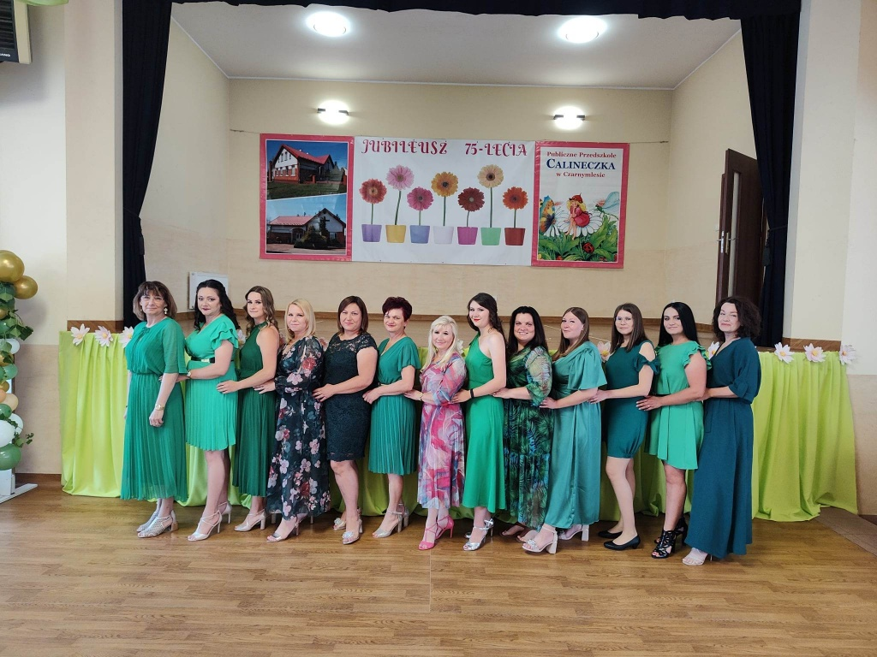
Kadra i pracownicy
Publicznego Przedszkola
„Calineczka” w Czarnymlesie

Slide 14
Publiczne Przedszkole
„Calineczka” w Czarnymlesie

